Slide 1


STRATEGIA
2026-2030
polysentrisyys • ristipölytys • innovatiivisuus

Slide 2

Mikä Sansa on?
Sansa eli Medialähetys Sanansaattajat on Suomen evankelis-luterilaisen kirkon lähetysjärjestö, jonka erityisalaa on medialähetystyö. Toimimme kirkon, seurakuntien ja yksittäisten kristittyjen kanssa ja median välityksellä niin, että viesti Jumalan rakkaudesta koskettaa ihmisiä ja muuttaa yhteisöjä. Kirkon lähetysjärjestönä työmme perustuu luterilaiseen tunnustukseen, ja se on sekä ekumeenista että maailmanlaajaa.
Teemme medialähetystyötä tasavertaisessa kumppanuudessa paikallisten kristillisten mediatoimijoiden kanssa. He tekevät työtään paikallisten seurakuntien kanssa siellä, missä seurakuntien toiminta on mahdollista. Kumppanimme tuottavat vuorovaikutteista kristillistä mediaa omalla kielellään ja kulttuuriinsa sopivalla tavalla. Medialähetys toteuttaa Kristuksen antamaa lähetyskäskyä, liittää ihmisiä maailmanlaajaan kirkkoon ja kasvattaa kristittyjen joukkoa. Sansan työ tavoittaa saavuttamattomia kansoja sekä tukee vähemmistönä ja painostuksen alla eläviä kristittyjä. Työmme pääpaino on ns. 10/40-ikkunassa.
Suomessa seurakunnat huolehtivat opetuksesta ja kirkollisista toimituksista. Sansa puolestaan rakentaa maailmanlaajoja yhteyksiä evankeliumin leviämiseksi. Luomme verkostoja, joissa opimme toisiltamme, ja hyödynnämme median mahdollisuuksia. Yhteistyö ja ideointi synnyttävät uutta ja vahvistavat vuorovaikutusta eri toimijoiden välillä.
Teemme yhteistyötä seurakuntien kanssa monin tavoin, muun muassa vierailuin ja tapahtumin sekä jakamalla mediasisältöä työmme vaikuttavuudesta. Edistämme ihmisarvoa, yhdenvertaisuutta ja vapautta uskoa Kristukseen. Olemme seurakuntien rinnalla vahvistamassa paikallista hengellistä elämää ja seurakuntalaisten lähetysinnostusta. Teemme työtä rukoillen.
Yhdessä olemme Sansa

Slide 3


Sansan peruspilarit
a
Raamattu
Rukous
Rakkaus
Rohkeus
”Nyt se puhkeaa esiin – ettekö huomaa?
Minä teen tien autiomaahan
ja joet kuivuuden keskelle.”
Jes 43:19

Slide 4



Missio
Medialähetys Sanansaattajat toimii
kristittyjen välineenä lähetyskäskyn toteuttamisessa
vaikuttavasti kaikkialta kaikkialle.
¹⁸Jeesus tuli heidän luokseen ja puhui heille näin: »Minulle on annettu kaikki valta taivaassa ja maan päällä. ¹⁹Menkää siis ja tehkää kaikki kansat minun opetuslapsikseni: kastakaa heitä Isän ja Pojan ja Pyhän Hengen nimeen ²⁰ja opettakaa heitä noudattamaan kaikkea, mitä minä olen käskenyt teidän noudattaa. Ja katso, minä olen teidän kanssanne kaikki päivät maailman loppuun asti.
Matt 28:18-20

Slide 5



Visio
Sansan kumppanit kukoistavat, ihmiset kohtaavat evankeliumin omalla kielellään ja reagoivat siihen myönteisesti.
Seurakunnan ja sen jäsenten tulee edistää lähetystyötä. Lähetystyö on evankeliumin levittämistä niiden keskuuteen, jotka eivät ole kristittyjä. Seurakunnan lähetystyöstä määrätään tarkemmin kirkkoneuvoston tai seurakuntaneuvoston hyväksymässä lähetystyön johtosäännössä.
Kirkkojärjestys 3 §25

Slide 6




Sansan toimintaa ohjaavat periaatteet:
Näiden avulla toteutuvat Sansan missio ja visio
Polysentrisyys
moniääninen yhteistyö
Ristipölytys
innostuminen yhteydessä
Innovatiivisuus
rohkeasti etukenossa
Tunnistamme lähetystyön olevan monikeskuksista. Sansa on osa tätä maailmanlaajaa kristillistä verkostoa. Medialähetystyön osaajana Sansa edistää vuorovaikutusta ja yhteyksiä.
Luotamme ihmisten välillä toimivaan ja yhteyttä vahvistavaan Jumalan Henkeen. Edistämme oppimisen, ideoiden ja hyvien käytäntöjen jakamista kotimaassa ja ulkomaisten kumppaniemme kanssa.
Annamme tilaa luovuudelle sekä kumppanien keskuudessa että omassa työyhteisössämme. Uskallamme purkaa vanhaa ja synnyttää uutta.
Sansan sisällä sekä ulkomaisten ja kotimaisten kumppaniemme kanssa luomme ja vahvistamme toimivia rakenteita. Niiden avulla olemme aidossa vuorovaikutuksessa toisiimme ja opimme toisiltamme.
Vahvistamme tiedon, ajatusten ja ideoiden virtausta eri toimijoiden ja keskusten välillä. Luomme arvostavaa kulttuuria, innostumisen ilmapiiriä ja tarkoituksenmukaisia käytäntöjä. Ne auttavat kuuntelemaan Jumalaa ja toinen toisiamme.
Tunnistamme, kokeilemme ja toteutamme työssämme toimivat hyvät ideat. Niiden avulla uudet ihmiset kuulevat Sanan ja sen jo kohdanneet innostuvat uudelleen.

Slide 7

Strategiset tavoitteet
1. Vahvat globaalit yhteydet
Viemme evankeliumia vielä saavuttamattomille kumppaniemme kanssa median avulla.
Aktiivisessa ristipölytyksessä kuulemme toisiamme sekä jaamme osaamista ja sisältöjä. Luomme työtä eteepäin vieviä innovaatioita. Tuemme yhteistyöverkostojamme, joissa paikallinen ja globaali työ vahvistavat toisiaan.
Aito kumppanien tunteminen auttaa kumppanien tarpeiden tunnistamisessa ja niihin vastaamisessa. Olemme avoimia uusille kumppanuuksille ja osaajien lähettämiselle kumppaniemme työyhteyteen.
2. Selkeä sisäinen ja ulkoinen työnäky
Pidämme Sansan työnäyn ja strategian kirkkaana muuttuvien olosuhteiden keskellä. Sisäisesti pidämme tavoitteet, roolitukset ja vuorovaikutuksen selkeinä ja avoimina.
Toimimme niin, että seurakunnat, vapaaehtoiset ja yhteistyökumppanit kokevat työn omakseen. Vahvistamme näkyvyyttämme Suomessa ja autamme seurakuntia toteuttamaan tehtäväänsä lähetystyössä.
Ylläpidämme työnäkyä ulkomaisten kumppaniemme kanssa tiiviissä yhteistyössä, rukoillen ja toisiamme rohkaisten.
3. Vankka osaaminen
Kartoitamme osaamistamme ja vahvistamme sitä tavoitteellisesti.
Kannustamme oppimaan, kokeilemaan ja jakamaan opittua. Opimme kumppaneilta ja heidän kanssaan.
Osaamisen vahvistaminen palvelee verkostojamme, luo innovoivaa ilmapiiriä sekä auttaa toteuttamaan lähetystehtäväämme muuttuvassa mediaympäristössä.
4. Tasapainoinen resursointi ja sujuvat prosessit
Arvioimme toimintatapoja ja prosesseja säännöllisesti, jotta ne vastaavat tarpeita. Tähän kuuluvat priorisointi ja karsiminen, jotta keskitymme olennaiseen. Toteutamme jatkuvan kehittämisen mallia.
Innostamme kristittyjä toteuttamaan lähetyskäskyä rukoilemalla, toimimalla ja lahjoittamalla medialähetystyön hyväksi.
Teemme työstämme seurakunnille kiinnostavaa ja merkityksellistä sekä vahvistamme yhteistä missiota.
5. Sukupolvia yhdistävä yhteys
Kutsumme eri ikäryhmiä tekemään työtä kanssamme, olemaan osallisia evankeliumista ja rohkaisemaan toisiaan.
Teemme konkreettisia valintoja tämän mukaisesti. Opimme toisiltamme.

Slide 8
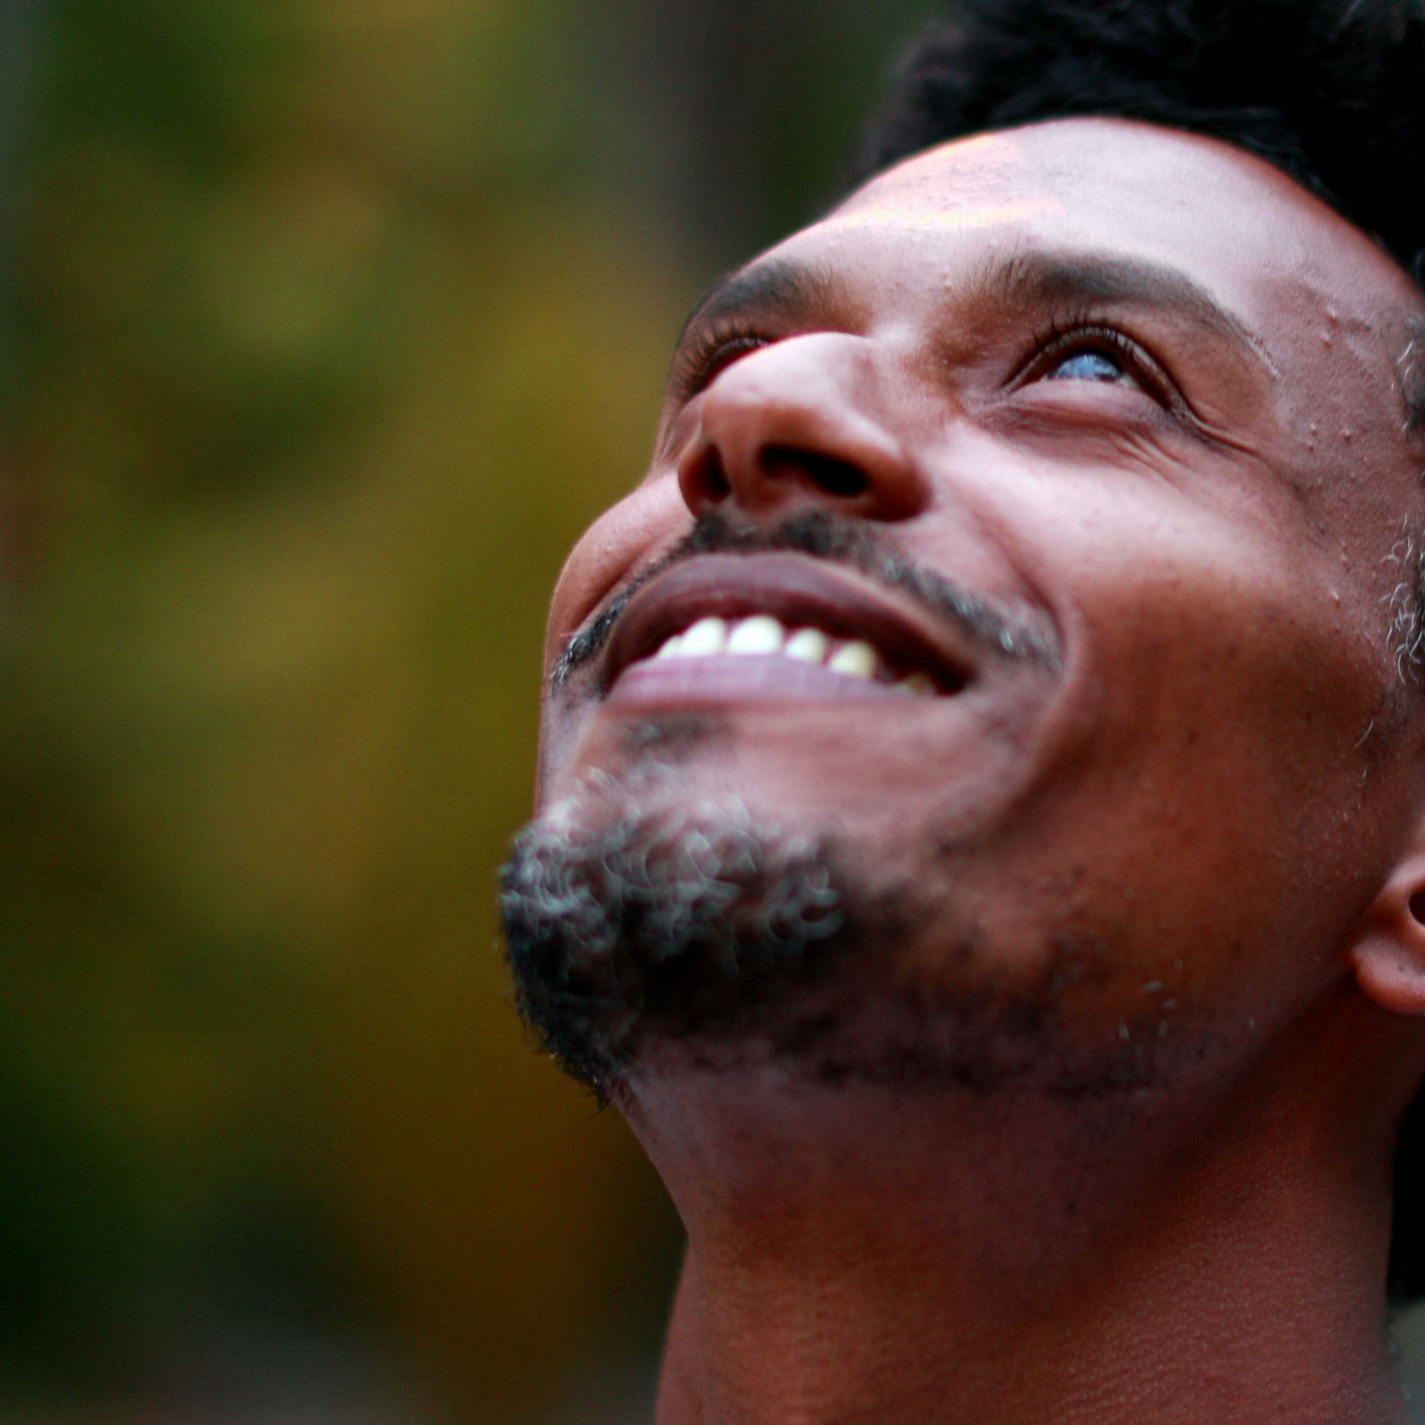


Onnistumisen tunnusmerkit 2026–2030
1. Vahvat globaalit yhteydet
Aktiiviset ja vastavuoroiset kumppanuudet
Kumppanuuksissa tapahtuu säännöllistä vuorovaikutusta, osaamisen ja sisältöjen jakamista sekä yhteistä kehittämistä.
Evankeliumi etenee vielä saavuttamattomille median kautta
Sansan mediatyö tavoittaa uusia kieli- ja ihmisryhmiä sekä tukee hengellistä polkua kohti kasvua ja yhteisöä.
Avainkysymys:
Näkyykö kumppanuuksissa pysyvää hengellistä ja toiminnallista vaikuttavuutta sekä yhteistä omistajuutta?
2. Selkeä sisäinen ja ulkoinen työnäky
Yhteinen ymmärrys Sansan työnäystä ja painopisteistä
Työntekijät ja luottamushenkilöt kokevat strategian, tavoitteet ja roolit selkeästi viestittäviksi ja arkea ohjaaviksi.
Seurakunnat, vapaaehtoiset ja kumppanit kokevat työn omakseen
Sansan työ on merkityksellistä ja ihmiset edistävät sekä tukevat sitä taloudellisesti.
Avainkysymys:
Ovatko Sansan identiteetti ja toimintatavat selkeitä kaikille?
3. Vankka osaaminen
Osaamistarpeet tunnistetaan ja osaamista kehitetään proaktiivisesti
Vahvistamme osaamista tavoitteellisesti ja opimme yhdessä kumppaneidemme kanssa.
Osaaminen synnyttää oppimista, kokeiluja ja innovaatioita
Sansan verkostoissa jaetaan opittua sekä jalostetaan toimintatapoja mediakentän ja toimintaympäristön muutoksissa.
Avainkysymys:
Synnyttääkö osaaminen uudistumista vai vain nykytilan ylläpitoa?
...

Slide 9


Onnistumisen tunnusmerkit 2026–2030
4. Tasapainoinen resursointi ja sujuvat prosessit
Resurssit kohdentuvat strategisiin prioriteetteihin
Talous-, henkilöstö- ja työaikaresurssit tukevat Sansan toimintaa ohjaavia periaatteita. Hiljainen tieto siirretään rakenteisiin ja prosesseihin.
Rukous, kutsu toimimiseen ja varainhankinnallinen viestintä mahdollistavat lähetystyön
Sansan työ kutsuu seurakuntia ja yksityisiä osallistumaan rukoillen, toimien ja lahjoittaen.
Avainkysymys:
Säilyttääkö Sansa toiminnallisen ja taloudellisen vahvuutensa?
5. Sukupolvia yhdistävä yhteys
Eri ikäryhmät ovat mukana Sansan työssä
Sansan toiminta, raamattuopetus ja viestintä tavoittavat osallistaen eri-ikäisiä.
Sukupolvien välinen oppiminen ja vastuun siirto toteutuu
Sansassa toteutuvat rinnalla kulkeminen ja jatkuvuus yli sukupolvien.
Avainkysymys:
Miten Sansan työ aktivoi eri sukupolvia?

Slide 10

"Minä olen viinipuu,
te olette oksat.
Se, joka pysyy minussa
ja jossa minä pysyn,
tuottaa paljon hedelmää.
Ilman minua
te ette saa aikaan mitään."
-Joh. 15:5

